Slide 1
HC12083
FusionSphere
R6
V3.0
洪飞泷/wx350110
2017.11.11
优化
Notes:
2015.7.4
调整版权和页码对齐，位于参考线8.5到8.9之间。
调整编辑框行距为单倍行距。
2015.7.9
删除此页课程版本后的“ISSUE”。
新增“产品版本”和“课程版本”的示例。
2015.8.3
调整母板主体和备注，段落格式为“允许标点溢出边界”。
2015.8.4
删除缩略语页；
重命名版式“8#空白”为“8#仅标题”。
2015.9.2
新增备注模板，备注页正上方添加页眉，显示本章标题。
2015.9.14
删除“谢谢”那页的白色“谢谢”。
2017.11.8
调整母版中标题宽度。
2017.12.8
适当拉长了备注页文本框长度，防止2013版后的PPT会自动换页。

Slide 2
ManageOne 运维中心(OC)介绍

Slide 3
ManageOne的运维业务主要是通过OperationCenter进行。本文基于OpenrationCenter，对ManageOne的运维业务进行描述，内容包括场景、架构和功能，读者学习完本课程后，能够掌握基于OperationCenter的运维能力。

Slide 4
学完本课程后，您将能够:
了解ManageOne的运维架构和功能
熟悉ManageOne的运维使用场景
熟悉ManageOne的运维业务操作

Slide 5
运维架构和功能
运维场景
运维操作

Slide 6
运维架构
OperationCenter：数据中心运维中心软件，ManageOne运维管理中心，多数据中心的云、非云资源的统一运维中心。
FusionSphere：华为面向多行业客户推出的基于OpenStack架构的云操作系统解决方案。
FusionInsight Manager：FusionInsight是华为大数据解决方案，FusionInsight Manager为其OM组件。
eSight：华为数据中心设备监控软件，主要用于华为设备的监控和运维信息采集。

Slide 7
运维架构
运维场景
运维操作

Slide 8

角色及其职责
工作目标
关注内容
做为超级管理员，配置系统
管理系统
安全管理
日志分析
系统管理员
System administrator
工作目标
关注内容
快速、及时发现问题
对问题进行初步定界
完成定界的问题派发工单
跟踪闭环问题处理过程
日常监控
故障发现
风险告警
监控人员
Monitoring personnel
故障定界
工单派发
工作目标
关注内容
问题快速处理
定期了解数据中心健康情况，进行优化分析并给出建议
故障处理
历史性能/报表分析
资产管理
维护人员
Maintenance personnel
风险预测
优化分析
日常维护

Slide 9
初始配置
系统初装后，默认自带3个月临时License，商业使用需要导入License。
自定义系统相关的功能可以根据局点需要进行，非必须操作。
为了保证各系统正常提供服务，建议局点提供统一的NTP服务。
OC基于位置信息控制各级管理员能够查看及操作的资源的范围，管理员必须要定义位置信息。

Slide 10
日常运维

Slide 11
故障处理
OC支持与通过短信、email通知监控人员当前有告警发生。
OC支持与工单系统对接，可以直接将告警转工单处理。
当没有工单系统线上跟踪问题处理时，则需要监控人员与维护人员线下沟通，完成告警处理任务的派发。

Slide 12
实时监控
对于重要的设备或服务器，可以采用实时监控的方式以获取更及时的性能信息。
使用人员也可以导出性能数据以进一步分析。

Slide 13
报表查看
监控人员、管理员需要定期获取当前系统的整体情况，OC提供了丰富的报表功能。

Slide 14
日志审计
系统管理员，依据所在数据中心的安全策略进行安全审计时，可以在OperationCenter上查看日志，判断是否正常。正常时，任务结束。
系统管理员发现存在异常情况时，需要确认问题并向运维主管汇报。运维主管决策后，再进行处理，并记录相应的处理结果。

Slide 15
扩容
基于容量阈值告警及容量监控功能，监控人员能及时识别当前系统的扩容需求。

Slide 16
运维架构
运维场景
运维操作

Slide 17
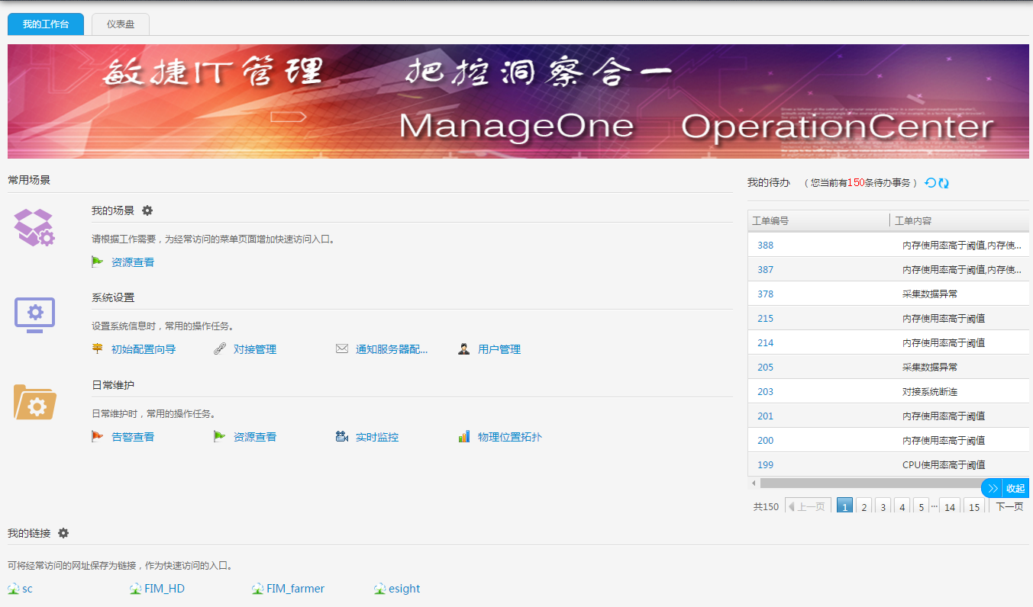
首页 (1/3)
条幅图片 （可定制）
常用场景：提供常用功能的入口，可定制我的场景。
我的链接：可配置SSO后，作为各运维子系统的总体入口。
我的待办：快速查看工单系统中的待办信息。

Slide 18
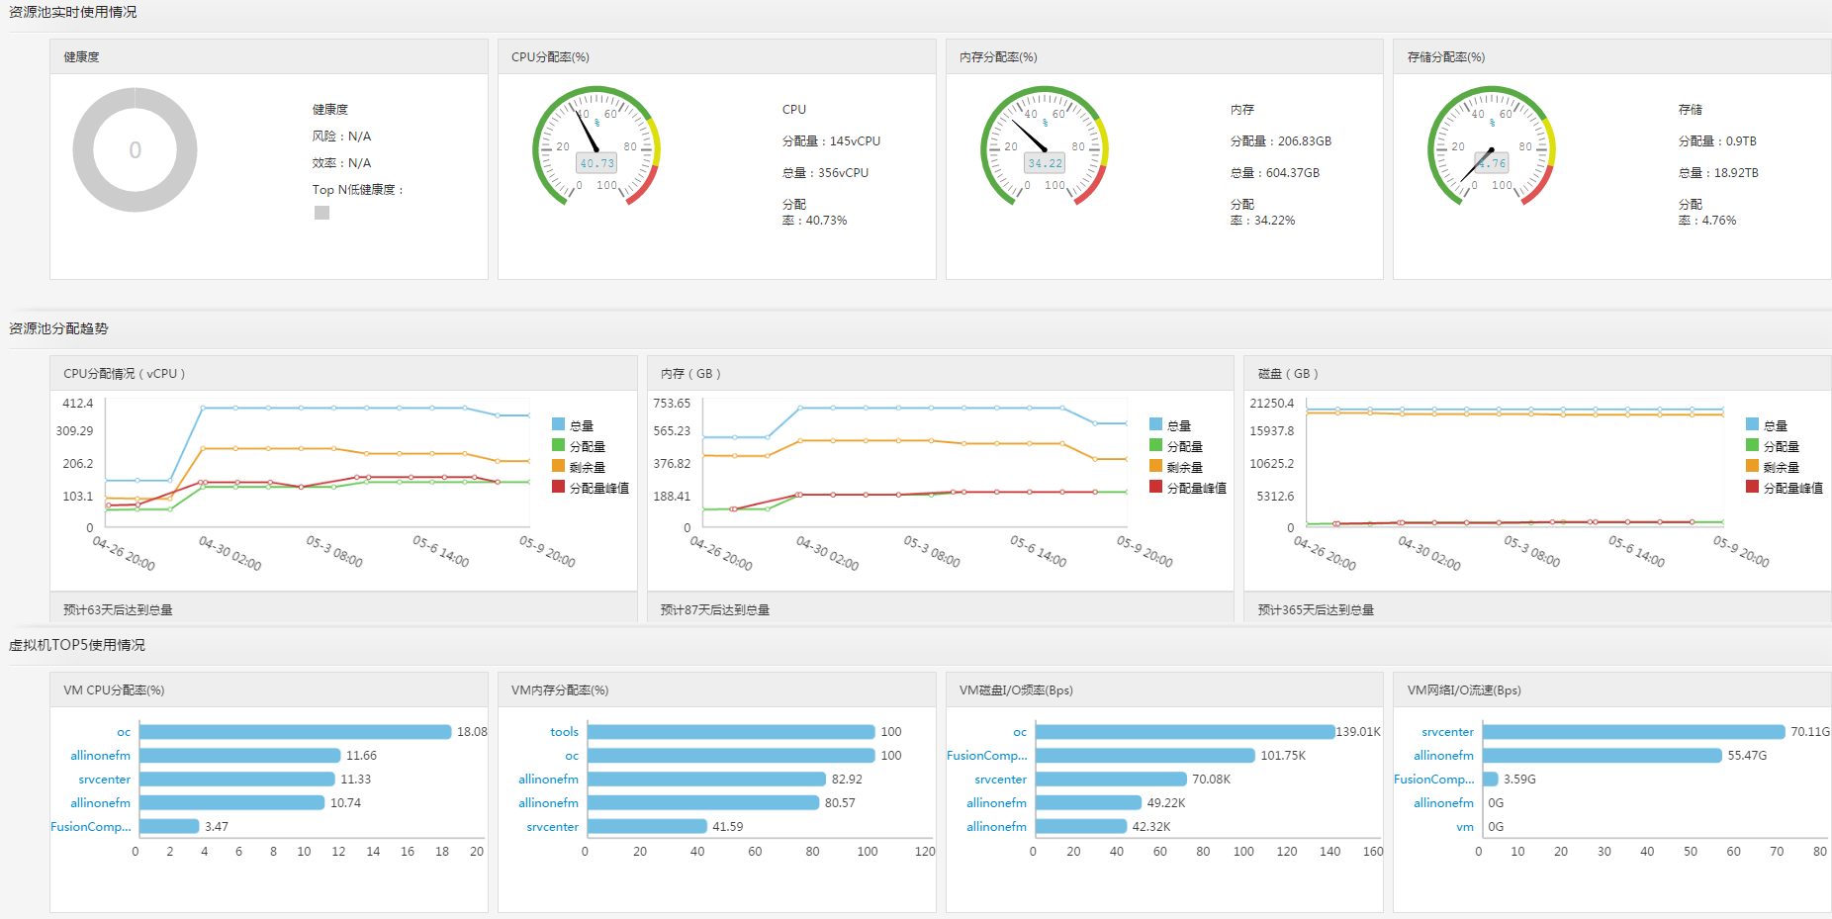
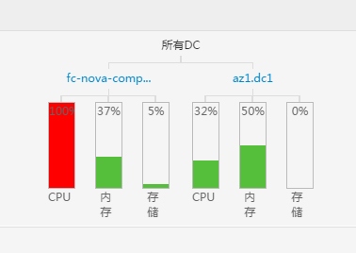
首页 (2/3)
虚拟化TOP资源使用情况
仪表盘提供：资源池实时使用情况、虚拟机TOP5、资源池分配及使用趋势、 虚拟化TOP资源使用情况、物理设备TOP5使用情况。
可以自定义上述内容的显示与隐藏。
可以分DC统计上述内容。

Slide 19
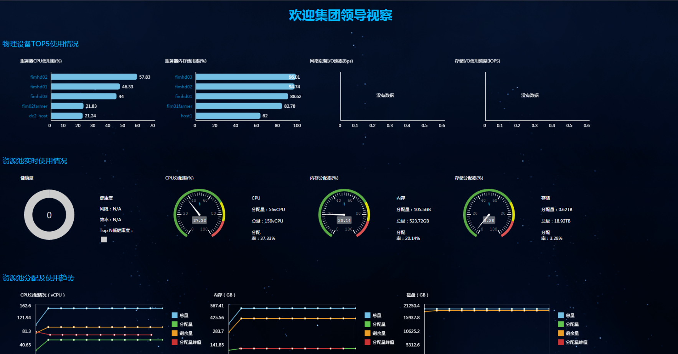
首页 (3/3)
在仪表盘页面定制大屏后，可以切换大屏显示。
大屏显示的内容同仪表盘。

Slide 20
告警管理 (1/7)
OC 从eSight，FusionSphere OM，FIM获取的告警包括该系统上所有的告警。
OC通过SNMP Trap 和 定时查询（HTTPS）两种方式从下层管理系统中同步告警数据，前者保证能够及时发现告警，后者保证告警不会丢失。
OC 与email网关间通过SMTP协议进行交互，与短信网关间通过SMPP、CMPP、SMGP、SIP等协议进行交互，以及时将告警信息发送给监控人员。
OC默认支持CA SDM系统作为ITIL系统，可以实现手工/自动转工单。

Slide 21
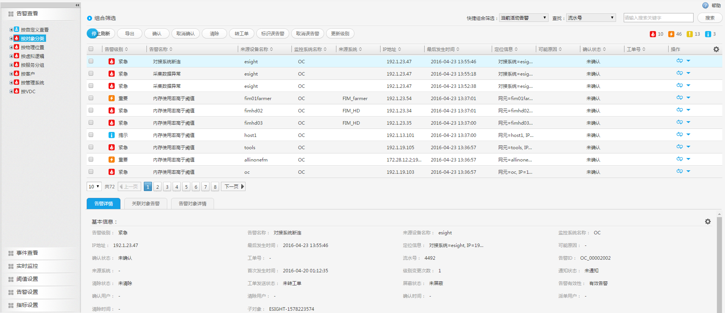
告警管理 (2/7)
多维度告警查看。
告警相关操作：导出、确认、清除、转工单、标示误告警、取消误告警、手工更新级别。
事件相关操作同告警。

Slide 22
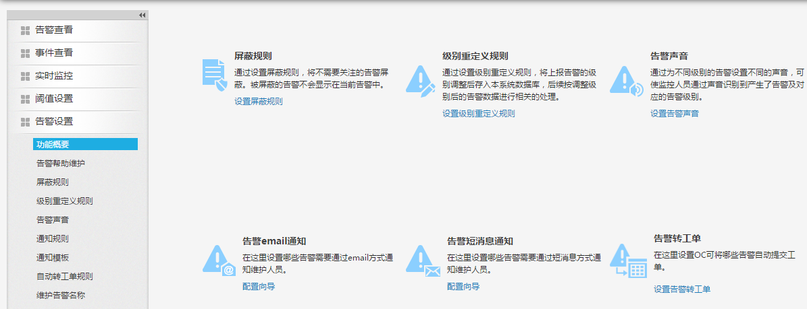
告警管理 (3/7)
告警设置：
告警帮助维护、屏蔽规则、级别重定义规则、告警声音、通知规则、通知模板、自动转工单规则、维护告警名称。

Slide 23
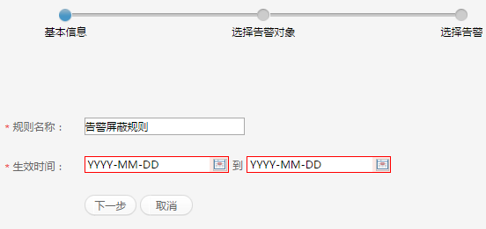
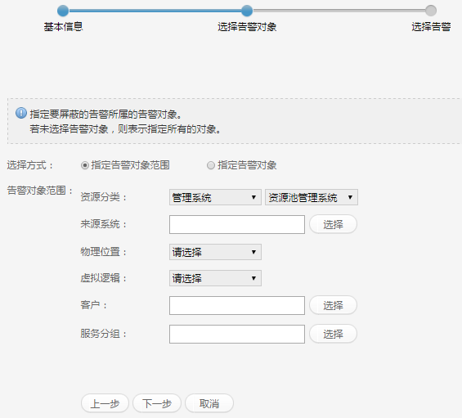
告警管理 (4/7)
告警屏蔽规则：
通过设置屏蔽规则，将不需要关注的告警屏蔽。被屏蔽的告警不会显示在当前告警。
规则涉及内容：生效起止时间，规则涉及的资源对象，具体的告警类型。

Slide 24
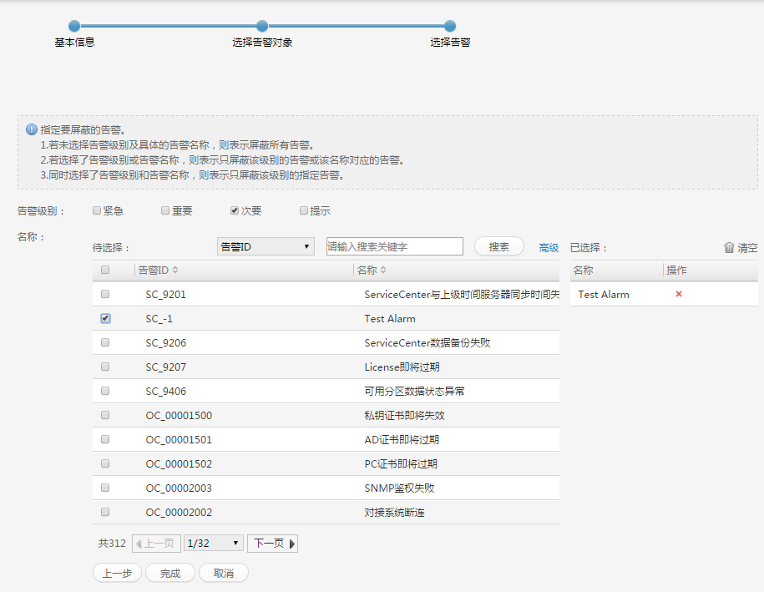
告警管理 (5/7)
级别和告警ID是逻辑与关系。

Slide 25
告警管理 (6/7)
其他告警设置功能详细情况请参考帮助文档及产品页面，此处介绍其功能及关键点。
告警帮助维护：
手工维护或导入告警相关帮助信息，以供查看告警时根据帮助信息进行告警处理。
级别重定义规则：
通过设置级别重定义规则，将上报告警的级别调整后存入本系统数据库，后续按调整级别后的告警数据进行相关的处理。
规则涉及内容：具体的告警类型，重定义后的级别。
告警声音：
通过为不同级别的告警设置不同的声音，可使监控人员通过声音识别到产生了告警及对应的告警级别。
可修改内容：声音大小，播放次数，声音是否播放，声音类型。

Slide 26
告警管理 (7/7)
告警通知：
通过设置通知规则，本系统可将指定的告警，按照指定的通知方式（email或短消息）发送给指定的用户。
通知周期：按照指定时长周期性发送信息通知用户
告警对象：通知规则所涉及的告警对象
告警类型
通知用户
通知方式：email/短信
通知模板：通知的内容信息
自动转工单
当已经配置与SDM系统对接后，OC系统可按照规则自动将告警在SDM系统上创建工单。
延迟时间：在指定时间告警仍然存货后转工单
延迟次数：在指定的特定告警发生次数后转工单，与延迟时间满足其一即可转工单
故障类型：工单系统中的故障类型
告警对象：规则所涉及的告警对象
告警：具体的告警类型

Slide 27
资源管理 (1/5)

Slide 28
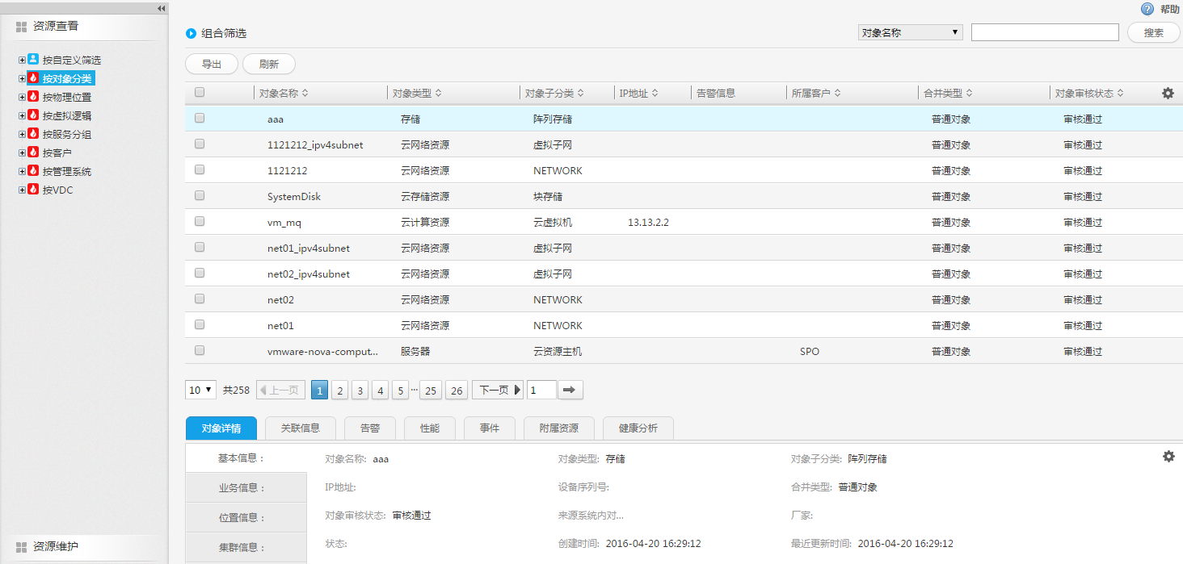
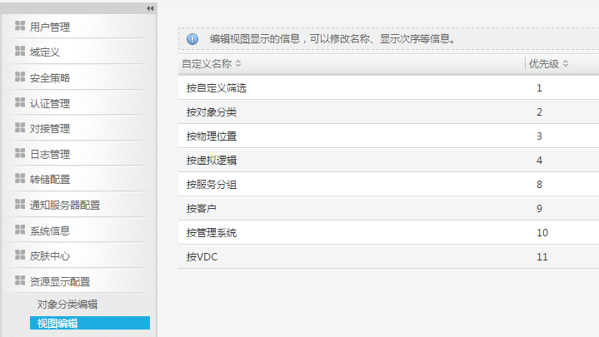
资源管理 (2/5)
多维度查看，查看维度可以在系统配置/资源显示配置/视图编辑处调整。
各关联信息汇总于一个统一的页面中。

Slide 29
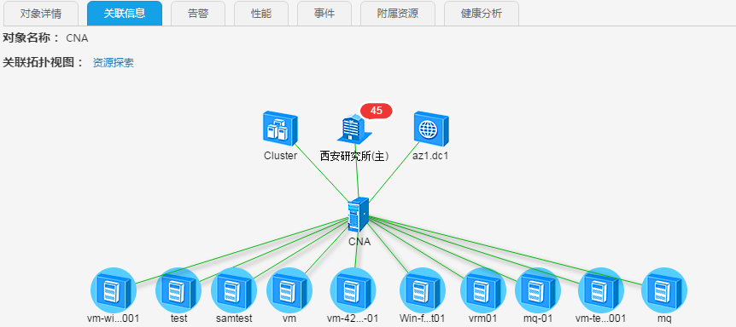
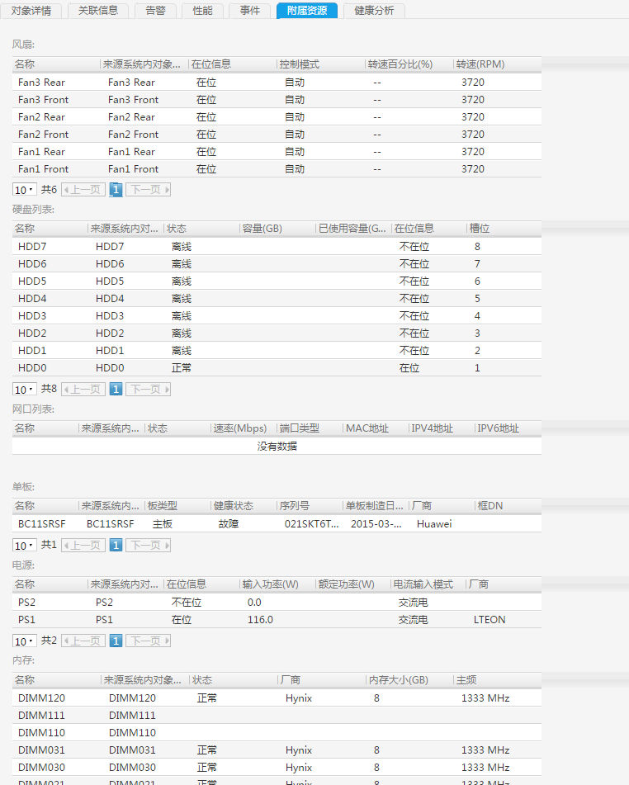
资源管理 (3/5)
关联信息: 查看该资源所有与其他内容的联系。
附属资源：该资源的内部详情。

Slide 30
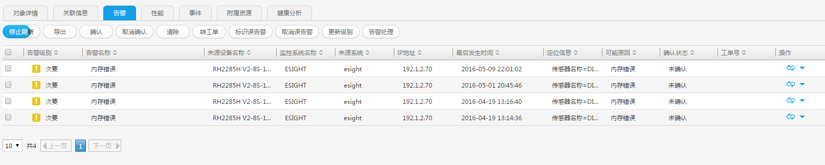
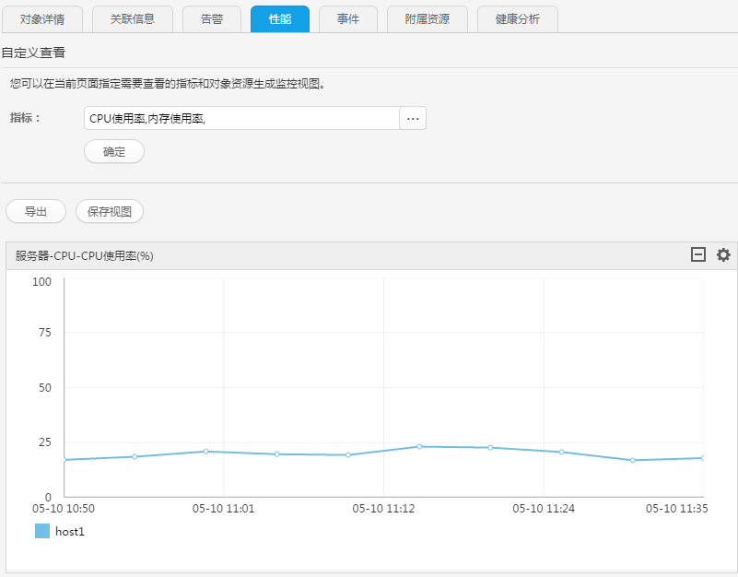
资源管理 (4/5)

Slide 31
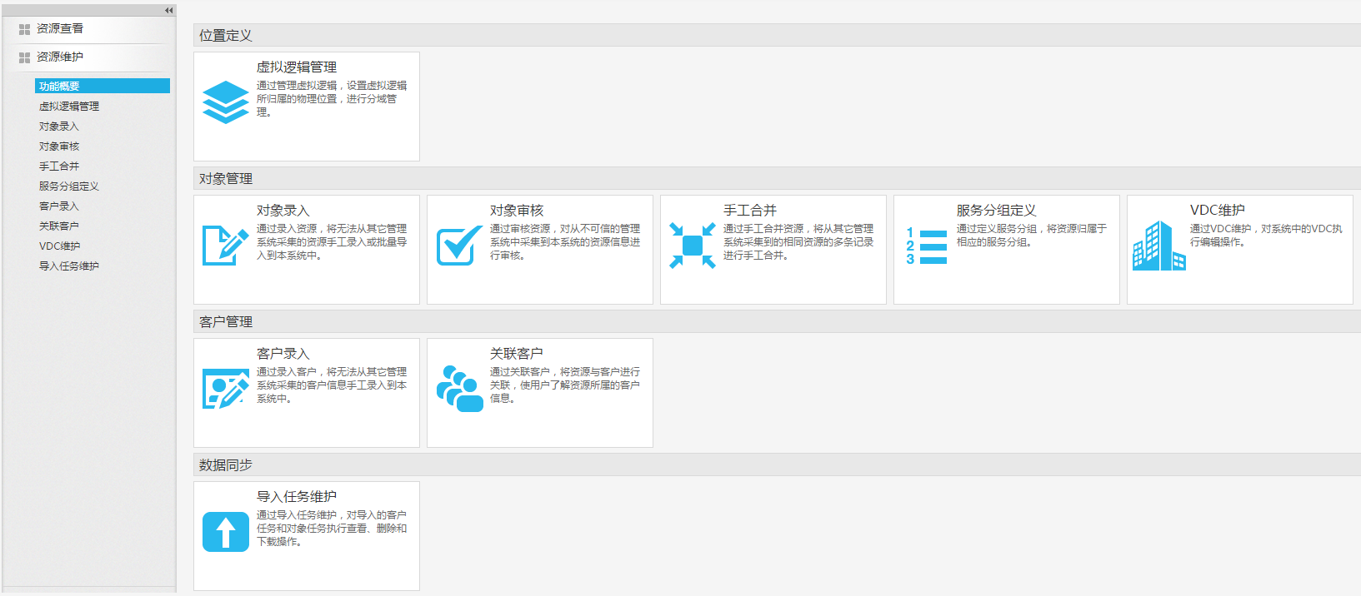
资源管理 (5/5)
OC提供多种资源维护手段，可以定义虚拟逻辑，手工录入对象，维护VDC 信息，维护客户信息等。

Slide 32
容量监控 (1/3)

Slide 33
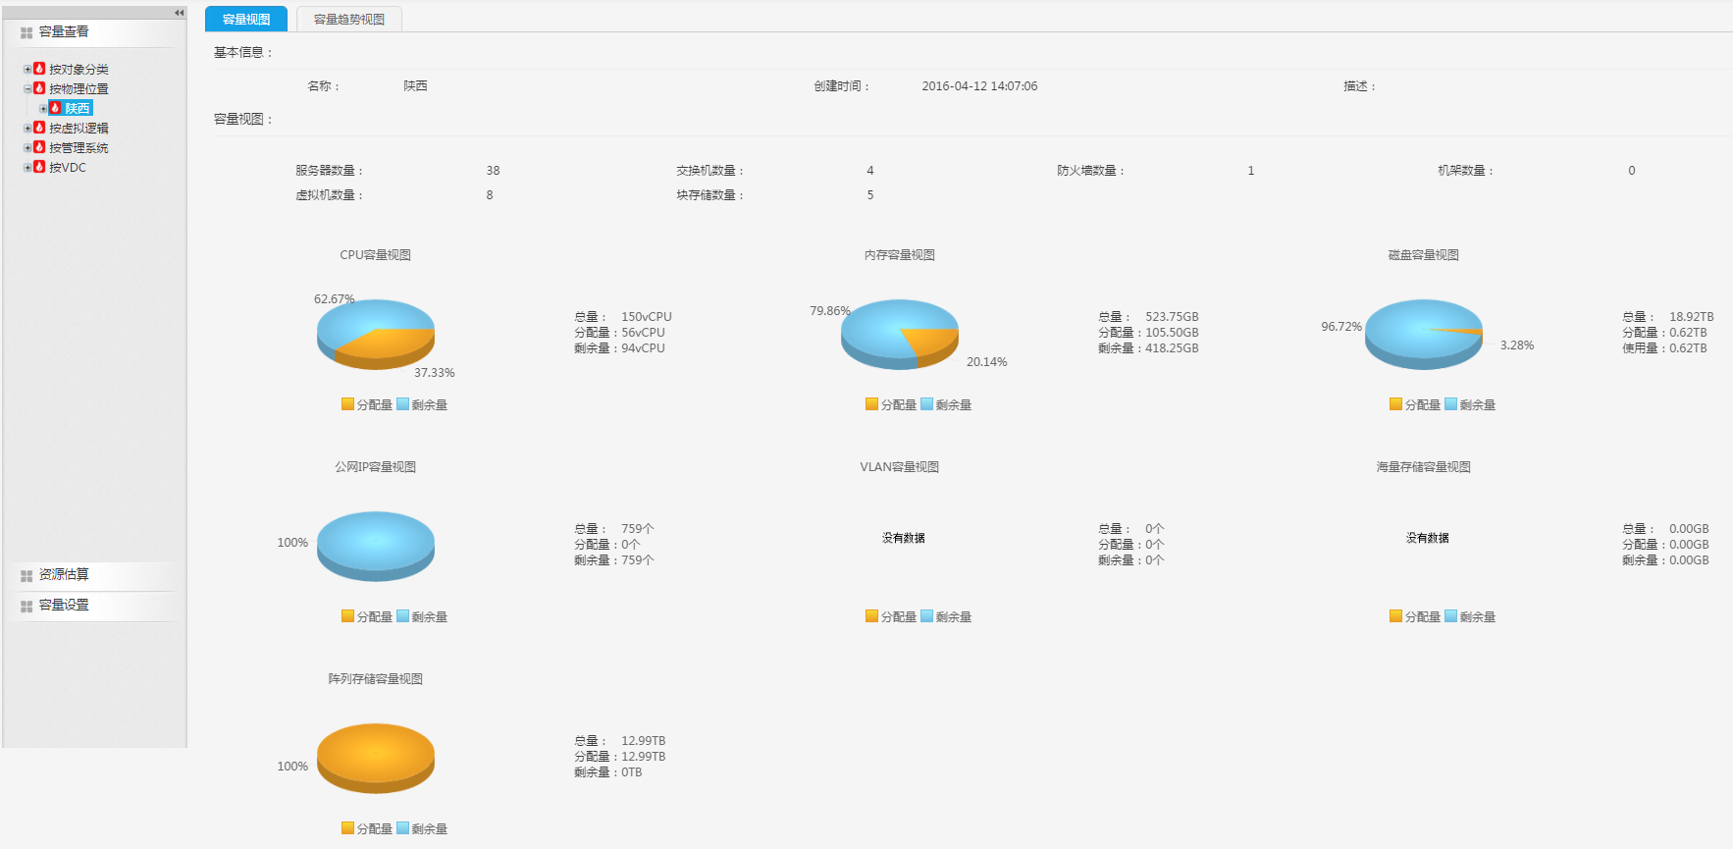
容量监控 (2/3)
容量视图按不同维度查看（包括按对象、按地理位置、按虚拟逻辑、按管理系统、按VDC）。

Slide 34
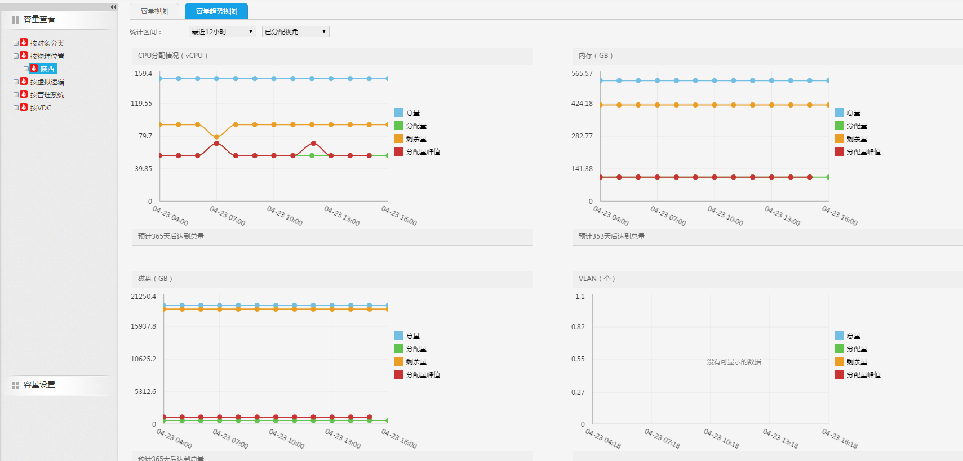
容量监控 (3/3)
容量趋势图仅在非全局粒度下可以展示，按不同维度查看（包括按对象、按地理位置、按虚拟逻辑、按管理系统、按VDC）; 支持 最近12小时、1天、2天、3天、7天时间段。

Slide 35
拓扑导航 (1/5)
拓扑视图汇聚了拓扑关系、告警、性能信息，统一图形化显示。

Slide 36
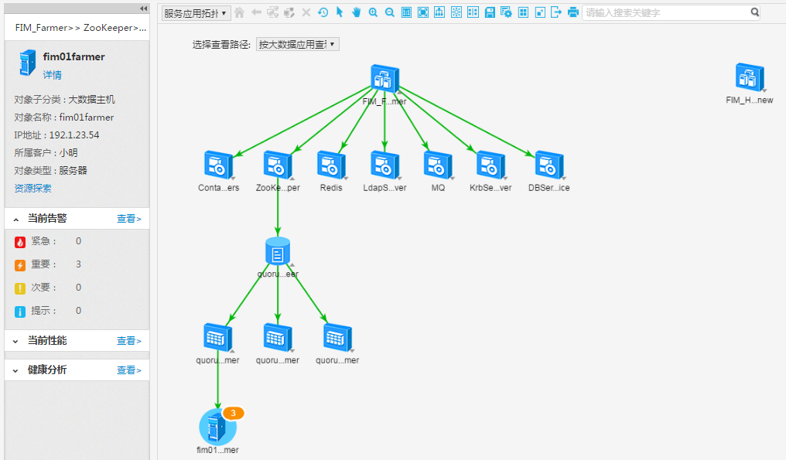
拓扑导航 (2/5)

Slide 37
拓扑导航 (3/5)

Slide 38
拓扑导航 (4/5)

Slide 39
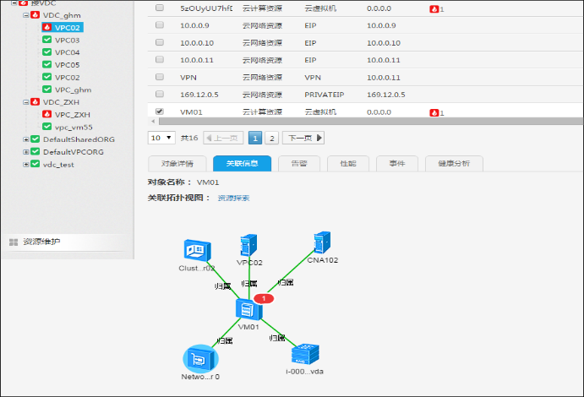
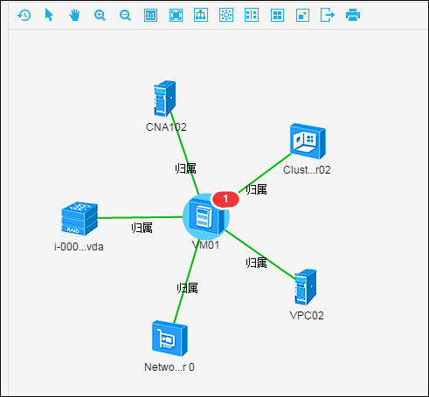
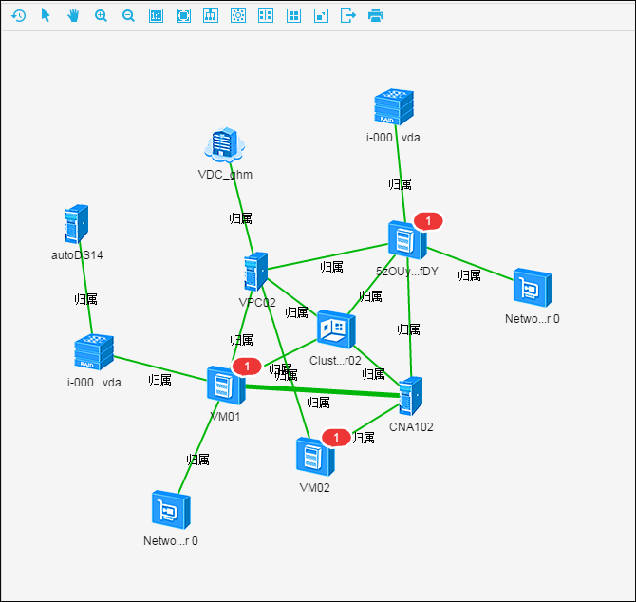
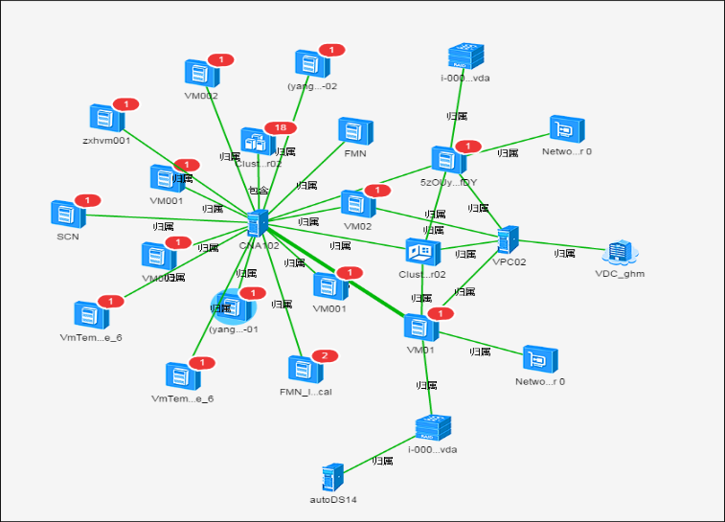
拓扑导航 (5/5)
资源探索拓扑，也叫资源关联拓扑，将指定资源的所有关系都可以展示出来。运维人员可以从指定的某个资源开始，通过层层探索，抽丝剥茧般将相关资源的拓扑关系全面展现出来，并逐步找到真正的问题所在。

Slide 40
性能报表 (1/2)
性能采集为定时从下层管理系统中查询性能数据。
查询后定期对数据进行汇聚处理，以减小数据库压力，并提高查询效率。

Slide 41
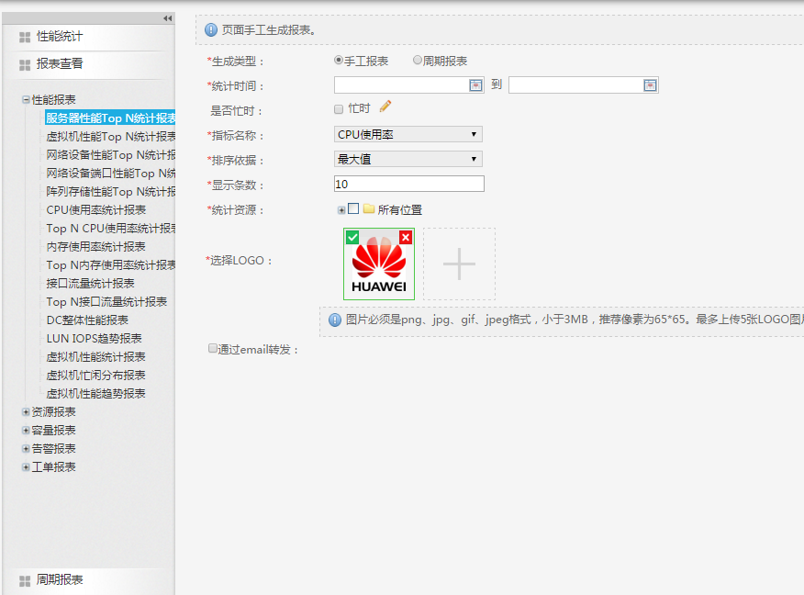
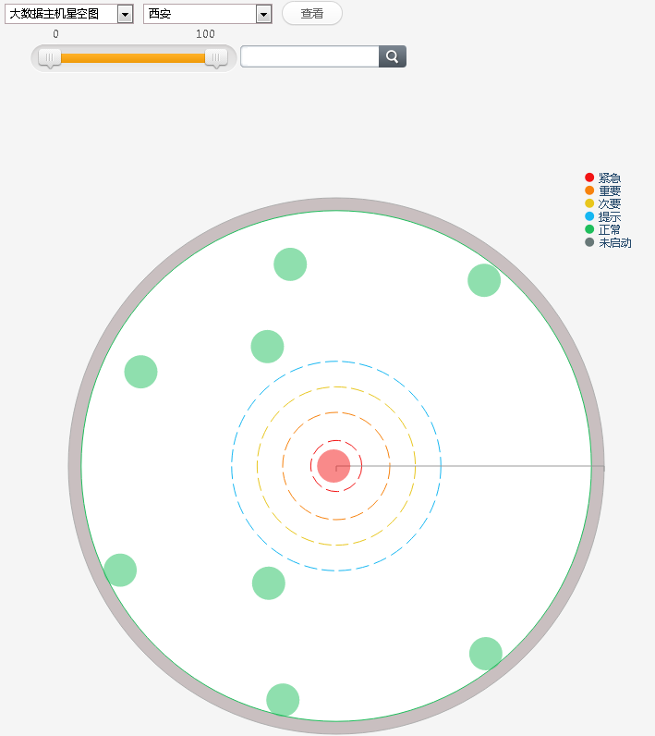
性能报表 (2/2)
系统提供多种手工报表及周期报表
可以通过星空图，快速查看数据中心状态
Notes:
虚拟机星空图：虚拟机利用率分布概览
利用率从圆心往外递减
一个扇区：一个集群
点：虚拟机
点颜色：虚拟机状态
点大小：VM规格大小
同心圆：不同的阈值范围，拖动圆形上方的箭头，只显示利用率高的虚拟机；
通过虚拟机名称，可以定位到具体的虚拟机

Slide 42
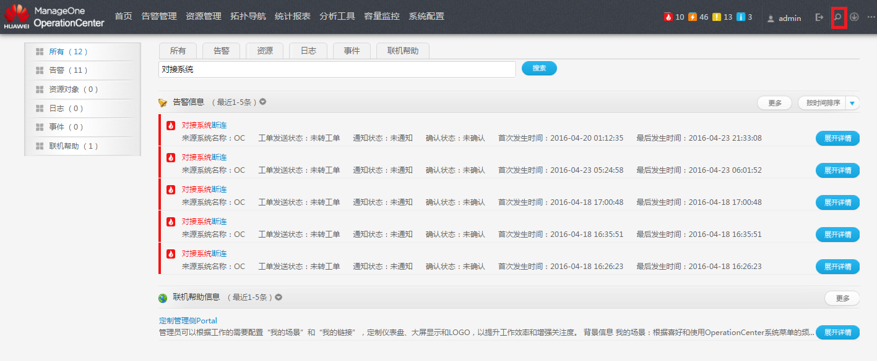
智能搜索
入口

Slide 43
系统配置 (1/5)
系统对接流程，蓝色为在OperationCenter上操作的内容，橙色为在对应的管理系统上操作的内容。

Slide 44
系统配置 (2/5)
当对接FusionSphere时，需要注意如下事项:
OC会自动从FusionSphere OpenStack发现下辖的FC及Vmware环境，不需也不能再手工添加对应的系统（手工添加的FC及VMware系统将导致数据获取错误）。
当对接级联的OpenStack时，需要在认证管理/keystone配置处配置多个下层OpenStack的域名信息。
添加对接系统时版本号需要选择正确。
版本号选择错误可能会导致对接表面正常，但部分数据获取错误。
删除对接系统时，如非必要，请保持关联删除已采集的对象及告警信息。
如果不关联删除已采集的对象及告警信息，可能导致系统中存在冗余数据，后续再清理时就需要分类型多次删除才能完成数据的清理。

Slide 45
系统配置 (3/5)
创建用户需要指定角色和域权限，可以有两种方式：
直接指定角色和域权限。
将用户归属于一个用户组。

Slide 46
系统配置 (4/5)
OC作为单点登录服务端，支持与eSight，FIM的单点登录；且同时支持以ADS作为第三方用户库(可选)。
单点登录需要eSight，FIM上也有OC上的同名账户，配置了单点登录后，OC默认创建用户时也会在对应系统上创建同名账户，以支持单点登录。
OC支持使用ADS作为第三方用户库，配置OC与ADS对接时需要注意，所配置的用户必须在Users目录下，且为管理员。

Slide 47
系统配置 (5/5)
日志管理
安全日志
用户的创建，删除，修改等管理操作。
用户登录、注销等。
安全策略。
系统检测到某些攻击行为。
系统日志
系统自发的处理过程，如转储。
操作日志
用户通过浏览器进行的所有非查询操作，如对接系统，创建报表等。

Slide 48
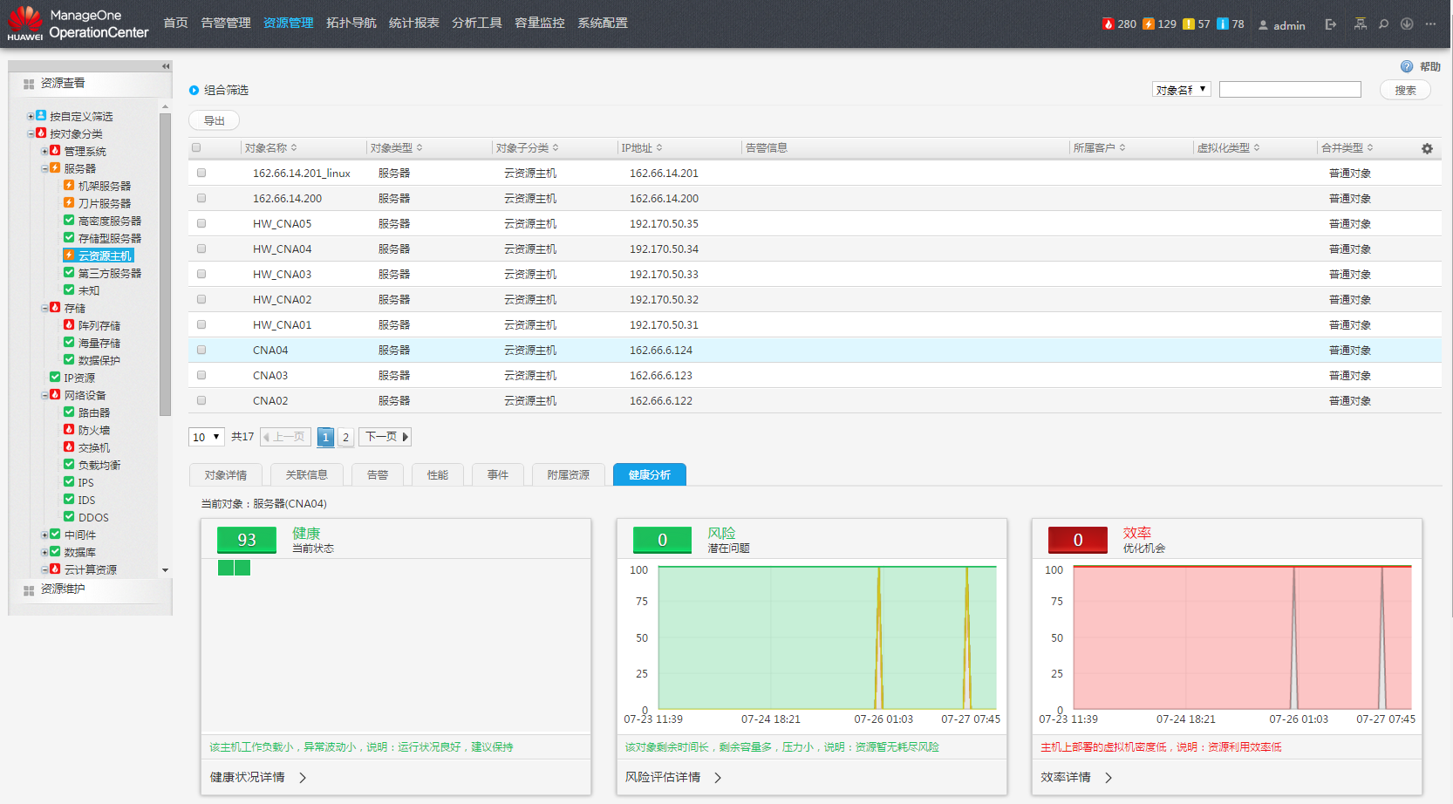
健康度 (1/10)
左侧树（按对象分类）注册点包括：云资源主机、阵列存储、交换机、云虚拟机。
云资源主机风险评分，以及显示该主机下各级别风险虚拟机所占比率情况。
云资源主机效率评分，以及显示该主机下各级别效率虚拟机所占比率情况。
云资源主机健康评分，以及显示该主机下虚拟机的健康状态。
资源左树。
健康度注册点包括左侧树按对象分类、按物理位置、按虚拟逻辑、按服务分组注册。
Notes:
U-SYS URP8100通用资源平台（Universal Resource Platform，以下简称URP8100）是华为技术有限公司研制的宽窄带一体化媒体资源平台。
它继承了C&C08-AIP的所有特性，是面向NGN网络和3G网络的媒体资源智能外设产品。
URP8100具备强大的组网能力，为CRBT业务和智能网业务提供丰富的媒体资源功能。

Slide 49
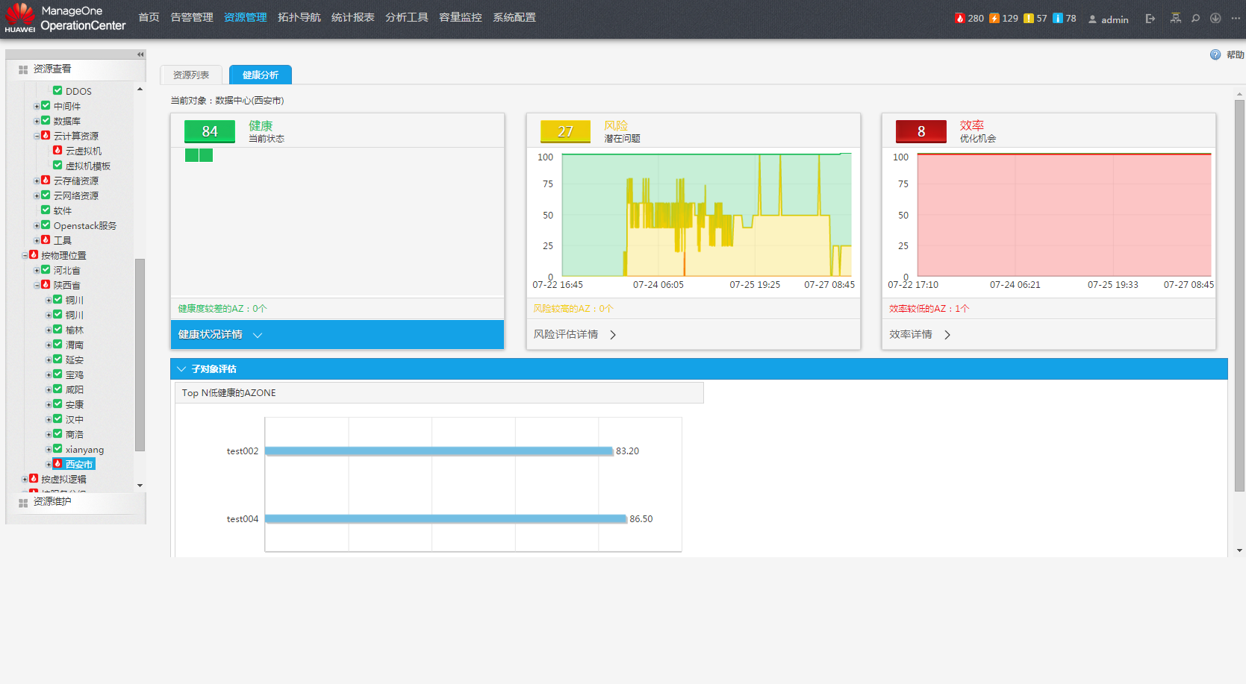
健康度 (2/10)
数据中心
选择数据中心，在右侧的健康分析标签中显示数据中心的健康情况以及数据中心下包含AZ的健康情况。

Slide 50
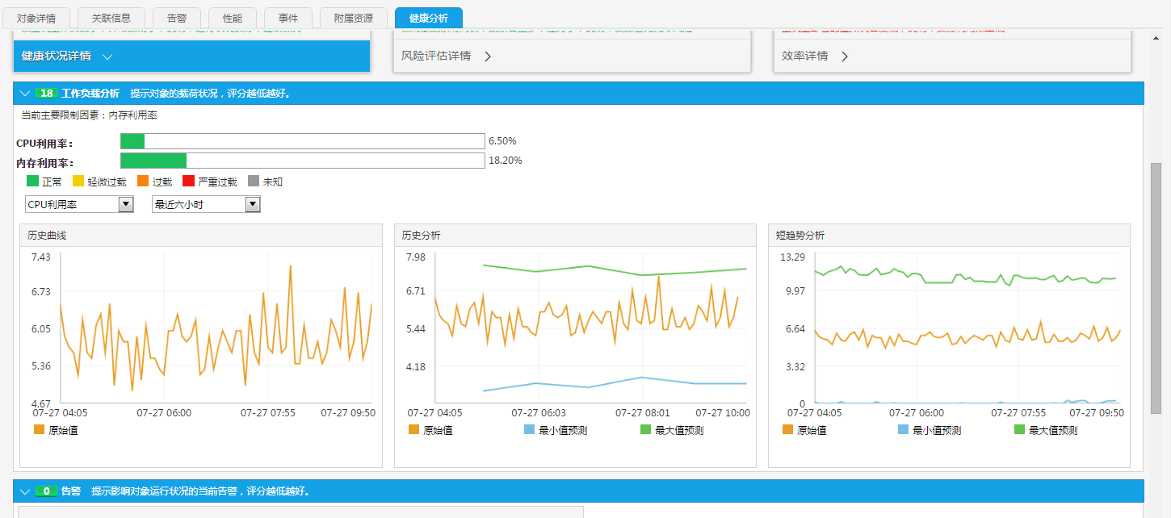
健康度 (3/10)
实时的CPU和内存利用率。
选择查看最近六小时、最近一天、最近一周，最近一月的CPU利用率和内存利用率以及异常波动情况。
健康评分 - 工作负载
工作负载评分是健康评分的一个子项评分，取最近一个周期的历史性能数据，对CPU和内存计算值进行评分，工作负载等于均值加二倍的标准差。

Slide 51
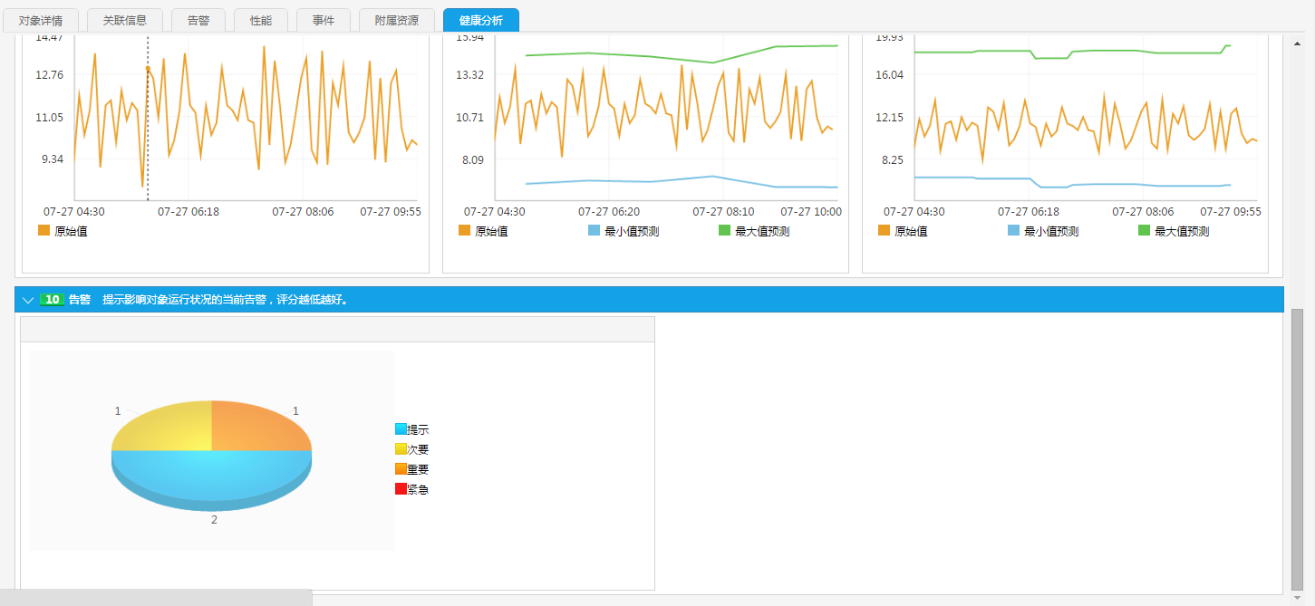
健康度 (4/10)
显示对象上的告警级别和告警个数。
健康评分 - 告警
告警评分是根据当前对象上的告警个数以及告警级别对该对象进行评分。

Slide 52
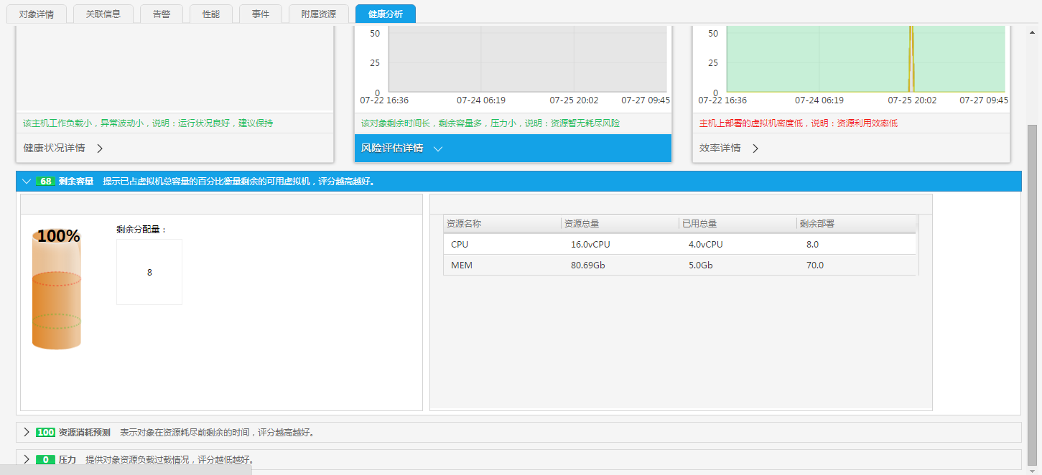
健康度 (5/10)
显示已开机的虚拟机占已部署虚拟机的百分比，以及该主机下最多还能分配多少个虚拟机。
显示对象上CPU和内存的资源总量和已用总量以及剩余部署的虚拟机量。
风险评分 - 剩余容量评分
剩余容量评分提示已占虚拟机总容量的百分比衡量剩余的可用虚拟机，根据剩余容量评分可以合理部署配虚拟机，使资源得到充分利用。

Slide 53
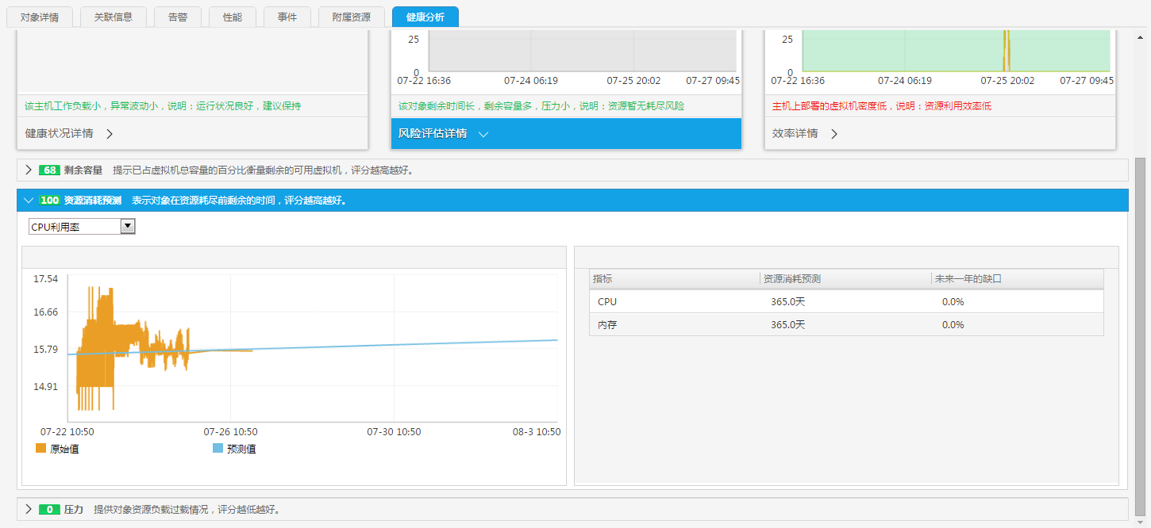
健康度 (6/10)
显示对象上CPU和内存的忙时数据以及根据忙时数据进行的线性预测。
显示对象上当前CPU和内存资源消耗预测的天数，以及未来一年的资源缺口。
风险评分 - 资源消耗预测
资源消耗预测主要针对CPU和内存等资源预测未来可能耗尽的时间以及未来这些资源的缺口，提示用户未来可能存在的资源风险。

Slide 54
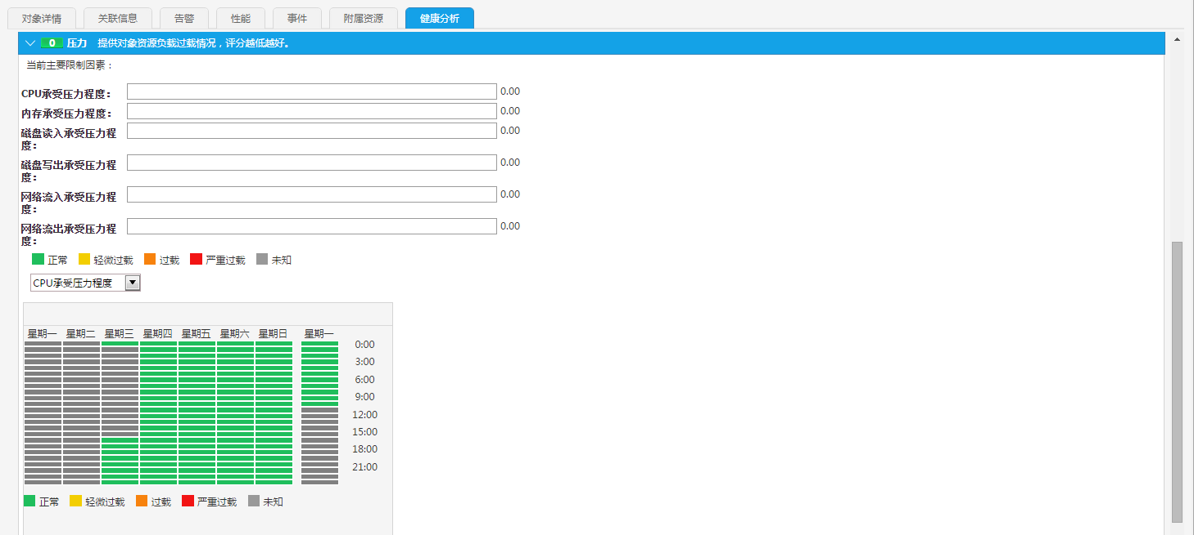
健康度 (7/10)
显示对象各个子指标的承受压力程度。
显示对象最近一周各个时间段的压力情况。
风险评分 - 压力
压力评分是对CPU、内存、磁盘I/O流入流速、磁盘I/O流出流速、网络I/O流入流速或网络I/O流出流速等指标进行负载情况分析，设置压力阈值，计算超过压力阈值的面积占总压力面积的百分比。

Slide 55
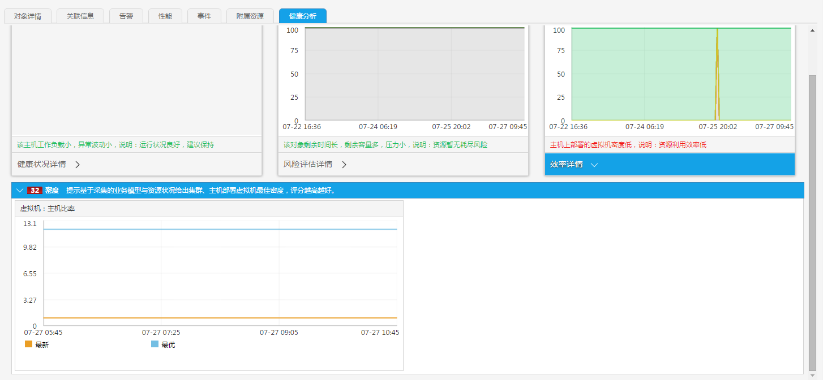
健康度 (8/10)
显示对象最近一段时间部署虚拟机的最新密度和最优密度曲线。
效率评分 - 密度
密度评分是针对集群和主机部署虚拟机的最佳密度，提示当前集群或主机的虚拟机部署情况并给出最优的虚拟机部署密度，最大限度的合理利用资源。

Slide 56
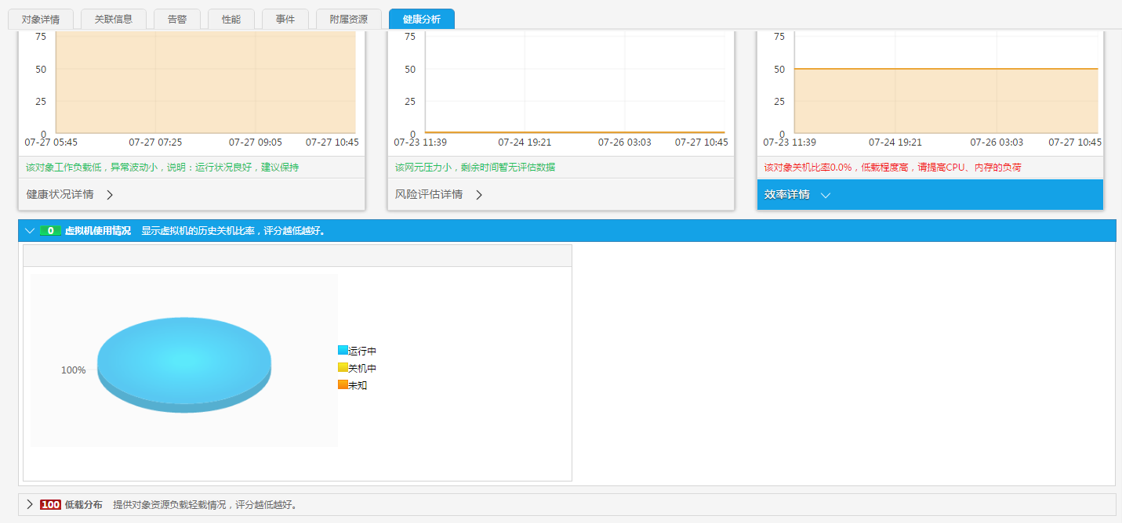
健康度 (9/10)
效率评分 – 虚拟机使用情况
虚拟机使用情况评分显示最近一个周期虚拟机的运行情况。

Slide 57
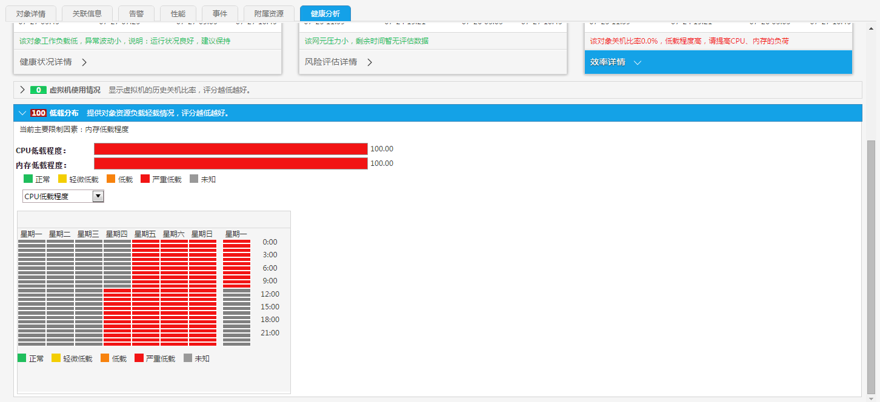
健康度 (10/10)
显示最近一个周期对象的CPU和内存的低载程度。
显示对象最近一周各个时间段的低载情况。
效率评分 – 低载分布
低载分布是针对CPU、内存等指标进行低载情况分析，设置低载阈值，计算低于低载阈值的面积占总低载面积的百分比，低载过高说明资源利用不充分，效率不高。

Slide 58
脚本调度 (1/2)
脚本调度工具可以周期性在大量的Linux服务器上下发Shell脚本，以支撑批量的巡检等运维工作。
脚本调度工具需要通过代理作为中转与目标机进行通信
当有多个代理可选时，系统会自动选择负载最小的代理

Slide 59
脚本调度 (2/2)
添加代理
系统会自动安装代理，代理需要是linux服务器。
创建/导入目标机
只支持Linux系统。
目标机需要关联此目标机可以通信的代理，以进行脚本下发。
创建脚本
指特定格式的shell脚本，具体请参考帮助。
可以关联10个以下，每个<10M的附件（可以用此功能进行批量的系统加固等运维行为）。
创建任务并执行。
系统支持一次性任务，周期性任务；任务执行结果可下载。

Slide 60
社区
如下社区中提供了很多ManageOne OC相关的案例，可做参考http://support.huawei.com/ecommunity/bbs/list_1069,1406508652.html?tclass=1196

Slide 61
“可用分区—主机组—主机—虚拟机”是按照哪种逻辑的拓扑导航方式？（ ）
物理拓扑
按zone查看的逻辑拓扑
按资源池查看的逻辑拓扑
按设备查看的逻辑拓扑
故障处理的一般流程为：1.系统管理员检查告警 2.监控人员派发工单 3.维护人员处理故障 （ ）
True
False
Notes:
参考答案
1. B
2. B

Slide 62
本章节介绍了ManageOne的运维架构和功能
简述了常见的运维使用场景
介绍了常见的运维业务操作

